Slide 1

Název školy | ZÁKLADNÍ ŠKOLA, JIČÍN, HUSOVA 170
Číslo projektu | CZ.1.07/1.4.00/21.2862
Číslo a název klíčové aktivity | 3.2 Inovace a zkvalitnění výuky prostřednictvím ICT
Název DUM: VY_32_INOVACE_XV_2_02_Notová osnova
Šablona číslo: XV Sada číslo: 2 Pořadové číslo DUM: 02
Autor: Mgr. Renata Florianová

Slide 2
Anotace: | Žák se učí význam hudebního pojmu notová osnova
Očekávaný výstup: | Žák rozpoznává notovou osnovu, umí určit linky a mezery
Druh učebního materiálu: | prezentace
Typická věková skupina: | 7 - 9 let
Klíčová slova: | Notová osnova, linky, mezery
Pomůcky a materiál: | Interaktivní tabule, pero, pastelky
Potřebný čas pro výuku: | 20 – 30 minut
Metodické zhodnocení a popis práce s digitálním učebním materiálem:
Snímek 3–5: Snímky slouží k motivaci. Žáci si hravou formou opakují učivo prvouky. Určují, kde žijí různí živočichové (volně žijící a domácí zvířata). Snímek 5–9: Žáci se seznamují hravou formou s hudebním pojmem notová osnova. Vedeme žáky k tomu, že linky a mezery se počítají odzdola. Snímek 10: Pracovní list slouží k vytisknutí nebo k práci s interaktivní tabulí. Žáci mohou pracovat sami, ve dvojicích nebo ve skupinách. Snímek 11: Řešení snímku 10. Snímek 12: Slouží k opakování učiva o notové osnově. Učební materiál byl ověřen na interaktivní tabuli.

Slide 3

Notová osnova

Slide 4

Já mám svůj domeček
v tůňce.
Já si svůj domeček stále nosím s sebou!

Slide 5



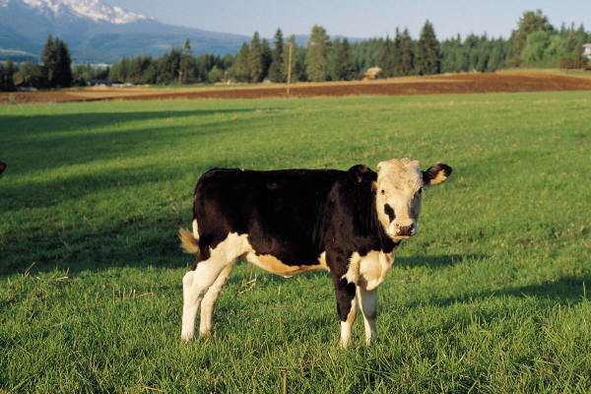
Víš, kde bydlí tato zvířátka?

Slide 6

A kde bydlíme my?
Co to je za zvířata?
To by mě také zajímalo,
kde bydlí.
To jsou přece noty!

Slide 7

Notičky mají také svůj domeček.
Jupííí!

Slide 8

Domeček pro noty má linky a mezery.
Říkáme mu
notová osnova.
A jak vypadá?

Slide 9
5
4
4
3
3
2
2
1
1
5 linek
4 mezery
Notová osnova se skládá
z 5 linek a ze 4 mezer.
Počítej se mnou odzdola!

Slide 10

Správné notové osnovy dej do kroužku.
Dobře počítej!

Slide 11

Řešení.

Slide 12
Nezapomeň!
Linky a mezery v notové osnově počítáme vždy odzdola.
Zopakuj si to!
5
4
4
3
3
2
2
1
1
5 linek
4 mezery

Slide 13
Zdroje:
Kliparty www.office.microsoft.com

